Slide 1

CHỦ ĐỀ 1
NGÀY KHAI TRƯỜNG
https://www.youtube.com/embed/YsDzbmUn-JY

Slide 2
CHỦ ĐỀ 1
NGÀY KHAI TRƯỜNG
01
01
- Học hát bài: Khai trường
02
- Lí thuyết âm nhạc: Nhịp lấy đà
- Đọc nhạc: Bài đọc nhạc số 1
02
03
03
- Thường thức âm nhạc: Nhạc sĩ Trịnh Công Sơn và bài hát Tuổi đời mênh mông
- Ôn đọc nhạc: Bài đọc nhạc số 1
- Ôn bài hát: Khai trường
04
04
- Vận dụng- Sáng tạo

Slide 3
Tiết 1
Học hát bài: Khai trường
Nhạc: Quỳnh Hợp
Lời: Dương Xuân Linh
1

Slide 4

HOẠT ĐỘNG KHỞI ĐỘNG

Slide 5
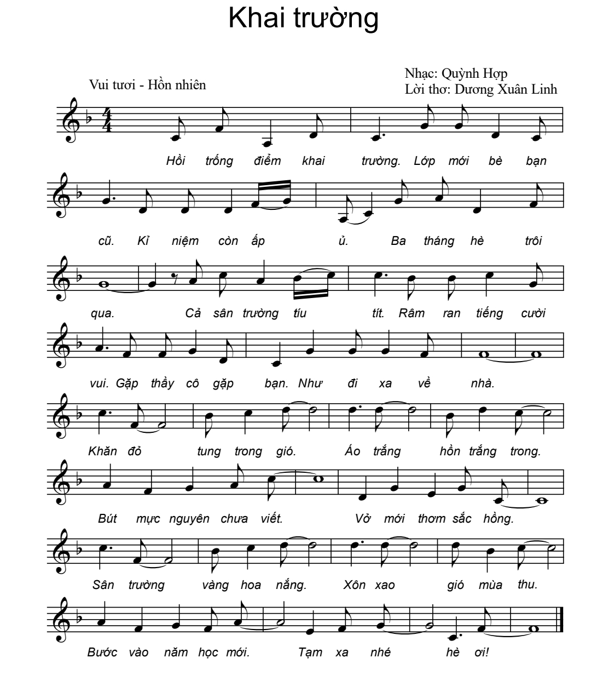
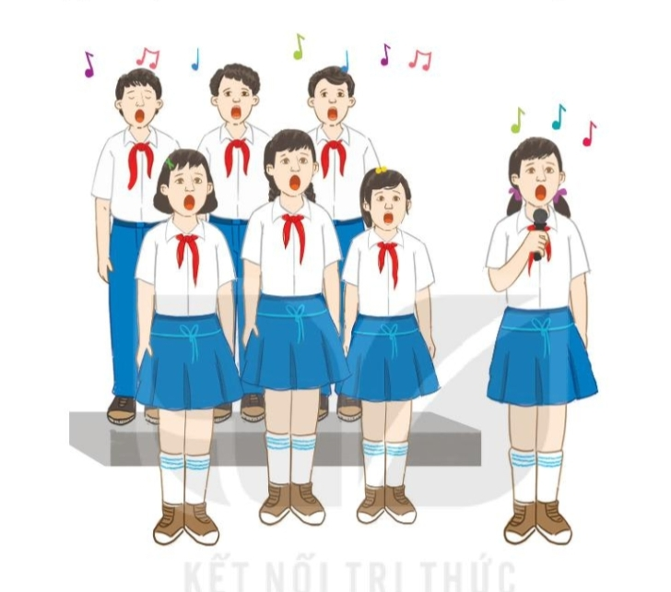
HÌNH THÀNH KIẾN THỨC MỚI
a. Hát mẫu
Hãy lắng nghe, vỗ tay nhẹ nhàng để cảm nhận nhịp điệu của bài hát nhé!
https://www.youtube.com/embed/SHB3PPk5Sik
https://www.youtube.com/embed/YsDzbmUn-JY

Slide 6




Nhóm/cá nhân giới thiệu vài nét về nhạc sĩ Quỳnh Hợp

Slide 7
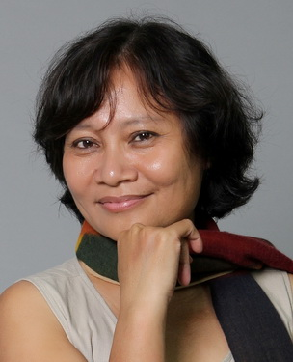
b. Tác giả Quỳnh Hợp
Nhạc sĩ Quỳnh Hợp sinh ngày 5/1/1959 tại Hà Nội. Âm nhạc của Quỳnh Hợp đồng hành cùng năm tháng và trên mọi nẻo đường quê hương với hơn 60 album đã ra mắt khán giả cả nước.
Một số album tiêu biểu: A! Tết đến rồi, Hè về vui sao (nhạc thiếu nhi), Xí… muội ơi (ca khúc tuổi học trò), Dấu chân người lính,…
Các ca khúc phổ biến: Lính đảo đợi mưa (thơ Trần Đăng Khoa), Tìm cha (thơ Đoàn Hoài Trung), Tổ quốc nhìn từ biển (thơ Nguyễn Việt Chiến).
Ngoài ra, nhạc sĩ Quỳnh Hợp còn viết một số tác phẩm cho khí nhạc như: 2 giao hưởng thơ năm 1985 và 1994, biến tấu cho violoncello và piano (Tháng 8/2004).

Slide 8


Tìm hiểu bài hát
Nêu tính chất sắc thái và nội dung của bài hát?
- Chia đoạn, câu hát cho bài hát?
Bài hát được viết ở nhịp 4/4. Bài hát có giai điệu tươi vui, rộn ràng thể hiện niềm hân hoan, náo nức của các bạn học sinh trong những ngày đầu tựu trường. Bài hát gồm 2 đoạn:
Đoạn 1: Hồi trống điểm khai trường…như đi xa về nhà
Đoạn 2: Khăn đỏ tung trong gió….tạm xa nhé hè ơi.

Slide 9
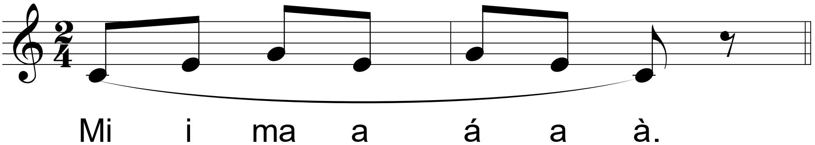

Khởi động giọng theo mẫu âm sau
https://www.youtube.com/embed/z9eglyzh850

Slide 10
Tập hát từng câu
https://www.youtube.com/embed/SX_NUJmuVmA

Slide 11

LUYỆN TẬP
* Luyện tập theo nhóm với các hình thức lĩnh xướng, hòa giọng.
+ Lĩnh xướng 1: Hồi trống điểm khai trường…trôi qua
+ Lĩnh xướng 2:Cả sân trường tíu tít…đi xa về nhà.
+ Hòa giọng: Khăn đỏ…tạm xa nhé hè ơi.
* Nêu cảm nhận sau khi học bài hát.
https://www.youtube.com/embed/hJuMlgJaAic
https://www.youtube.com/embed/32lbEkRly_0

Slide 12
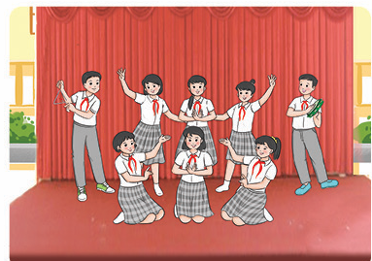
Hát kết hợp vận động phụ họa

Slide 13
VẬN DỤNG
Cá nhân/ nhóm sáng tạo thêm ý tưởng để thể hiện bài hát.

Slide 14

CHUẨN BỊ BÀI CHO TIẾT SAU
Dùng mã QR do GV cung cấp để khai thác học liệu điện tử luyện tập vận động cơ thể theo nhịp điệu bài hát Khai trường và xem trước Bài đọc nhạc số 1.
Hãy học thật chăm chỉ nhé!
Nhớ chuẩn bị bài cho tiết sau bạn nhé!
Dùng mã QR khai thác học liệu điện tử để tìm hiểu về nhịp lấy đà
Dùng mã QR khai thác học liệu điện tử để tìm hiểu Bài đọc nhạc số 1.

Slide 15
1
Tiết 2
Lí thuyết âm nhạc: Nhịp lấy đà
Đọc nhạc: Bài đọc nhạc số 1

Slide 16
1
Nội dung 1
Lí thuyết âm nhạc: Nhịp lấy đà

Slide 17
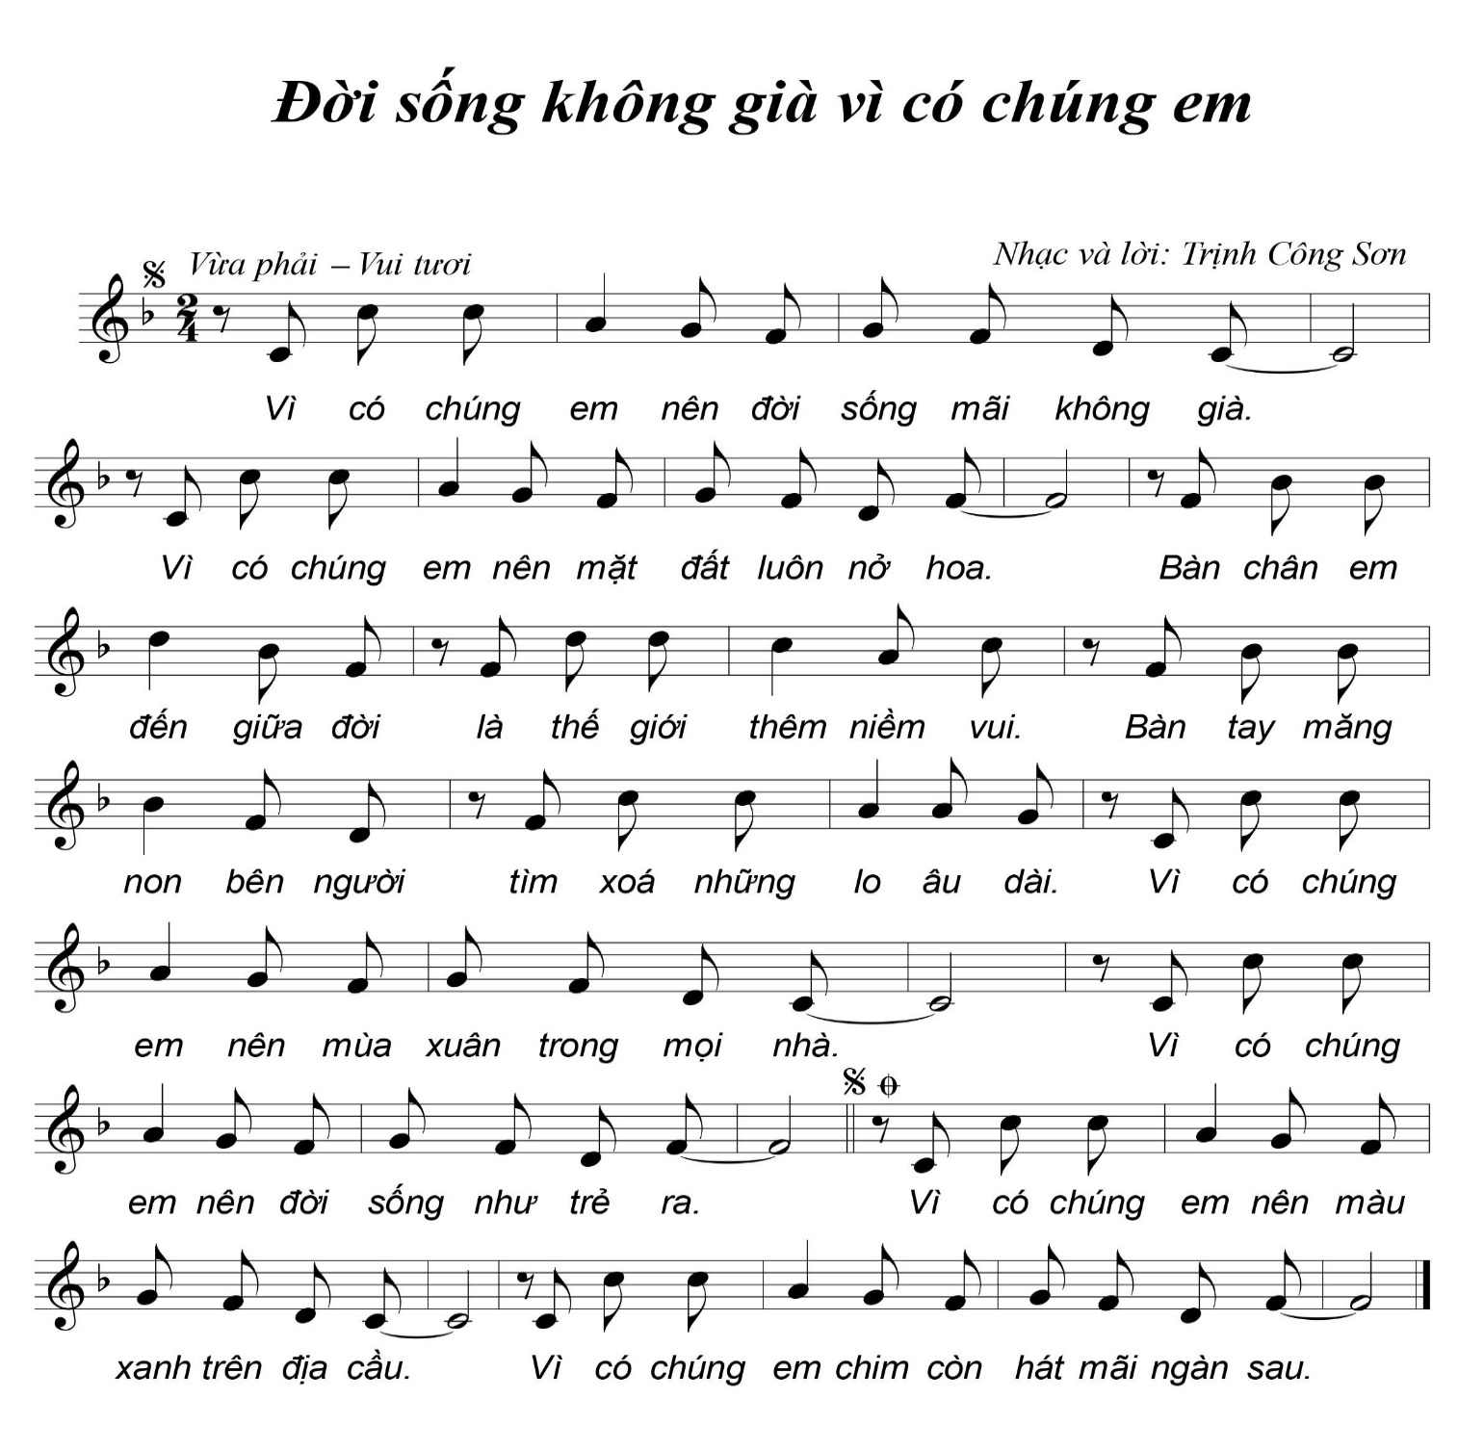

HOẠT ĐỘNG KHỞI ĐỘNG

Slide 18

1. Tìm hiểu nhịp lấy đà
Quan sát và nhận xét ô nhịp đầu tiên của hai dòng nhạc sau:

Slide 19



Nhịp lấy đà là một ô nhịp ở đầu bản nhạc không đầy đủ số phách theo quy định của số chỉ nhịp. Những tác phẩm được mở đầu bằng nhịp lấy đà thường kết thúc bằng một ô nhịp không đầy đủ, bổ sung cho nhịp lấy đà.

Slide 20
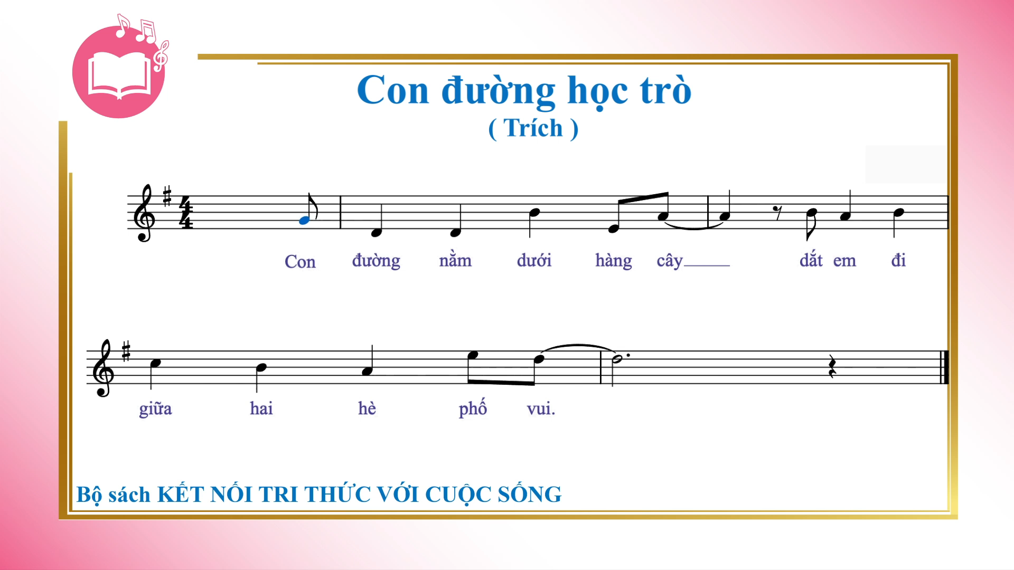
2. Nhận biết và thể hiện nhịp lấy đà
Nhận xét ô nhịp đầu tiên của bài hát.

Slide 21
VẬN DỤNG
Sưu tầm một vài bài hát, bản nhạc có sử dụng nhịp lấy đà để cùng chia sẻ và thể hiện vào tiết Vận dụng – Sáng tạo.

Slide 22
1
Nội dung 2
ĐỌC NHẠC: BÀI ĐỌC NHẠC SỐ 1

Slide 23
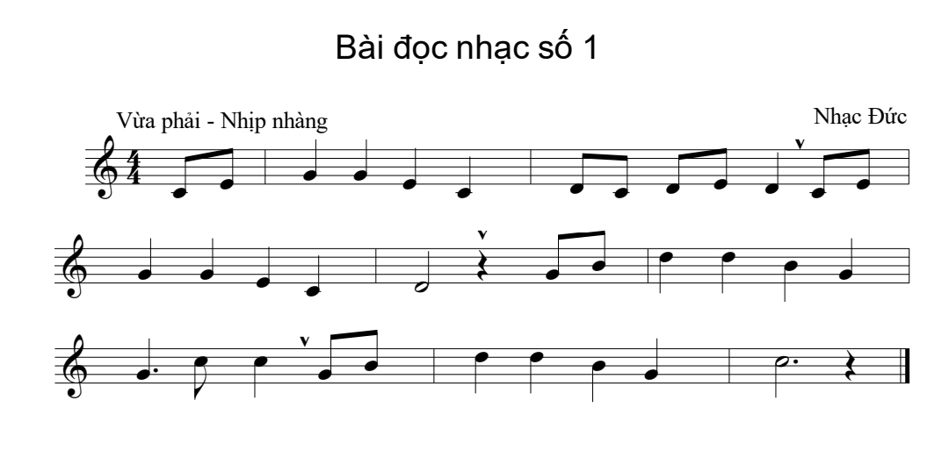
Bài đọc nhạc số 1

Slide 24
HÌNH THÀNH KIẾN THỨC MỚI
Tìm hiểu bài đọc nhạc
- Bài đọc nhạc viết ở nhịp gì? Nhắc lại định nghĩa nhịp đó?
- Nhận xét ô nhịp đầu tiên?
- Nêu tên các nốt nhạc và hình nốt có trong bài?

Slide 25



- Nhịp 4/4 (C) có 4 phách trong một ô nhịp. Giá trị mỗi phách bằng một nốt đen. Phách 1 mạnh, phách 2 nhẹ, phách 3 mạnh vừa, phách 4 nhẹ.
Ô nhịp đầu tiên :Nhịp lấy đà.
Tên nốt nhạc: Đô, rê, mi, son, si
Hình nốt: Móc đơn, đen, đen chấm dôi, trắng, lặng đen.

Slide 26
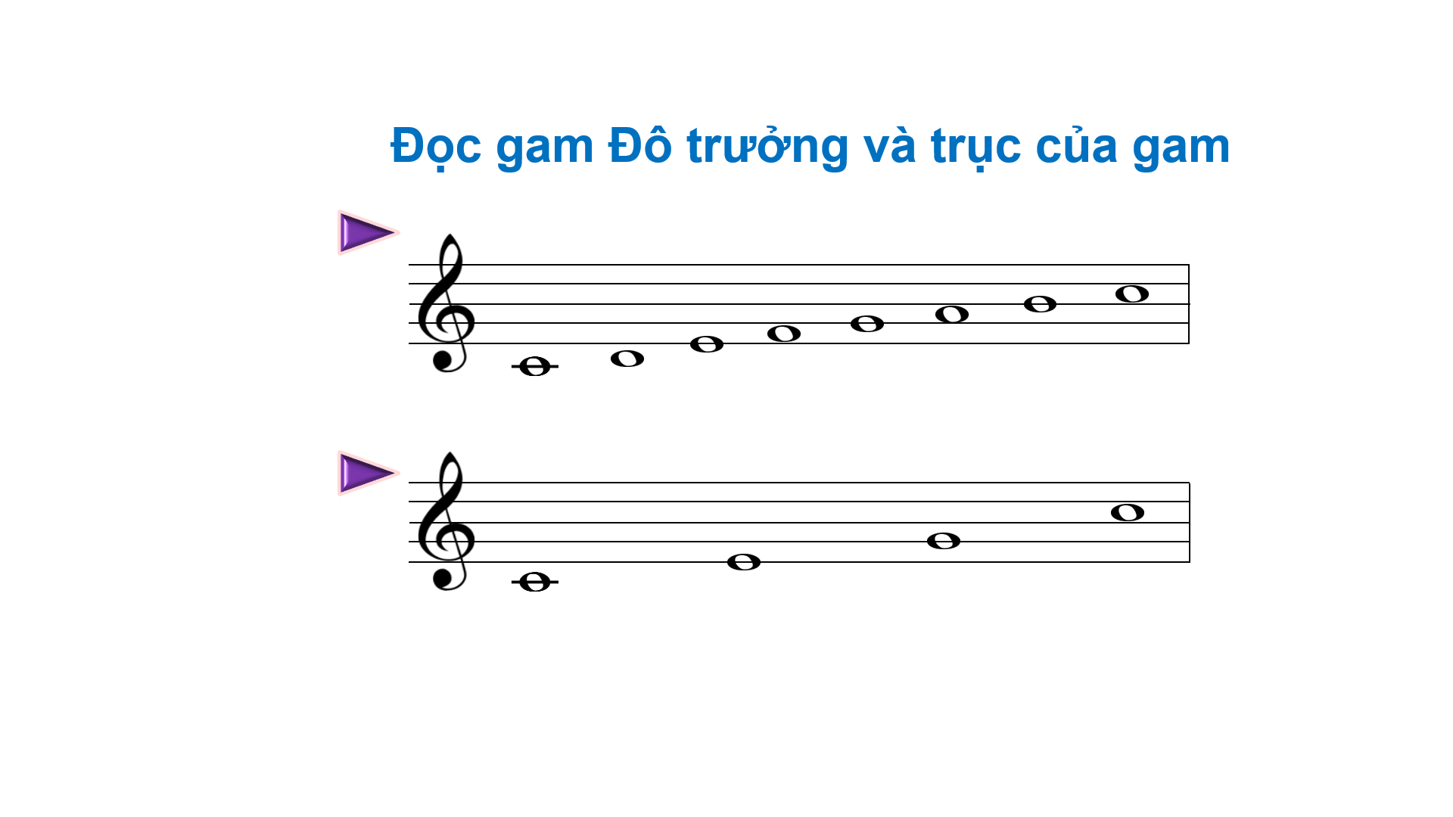
Đọc gam Đô trưởng và trục của gam
https://www.youtube.com/embed/xPj8Tz4uAS0

Slide 27
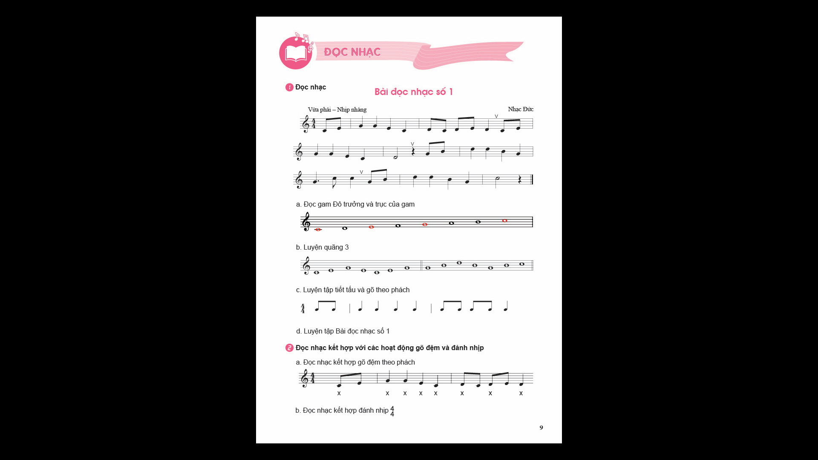
Luyện quãng 3 và Luyện tập tiết tấu gõ theo phách
https://www.youtube.com/embed/xPj8Tz4uAS0

Slide 28
Tập đọc từng nét nhạc
Bài đọc nhạc số 1
https://www.youtube.com/embed/xPj8Tz4uAS0

Slide 29
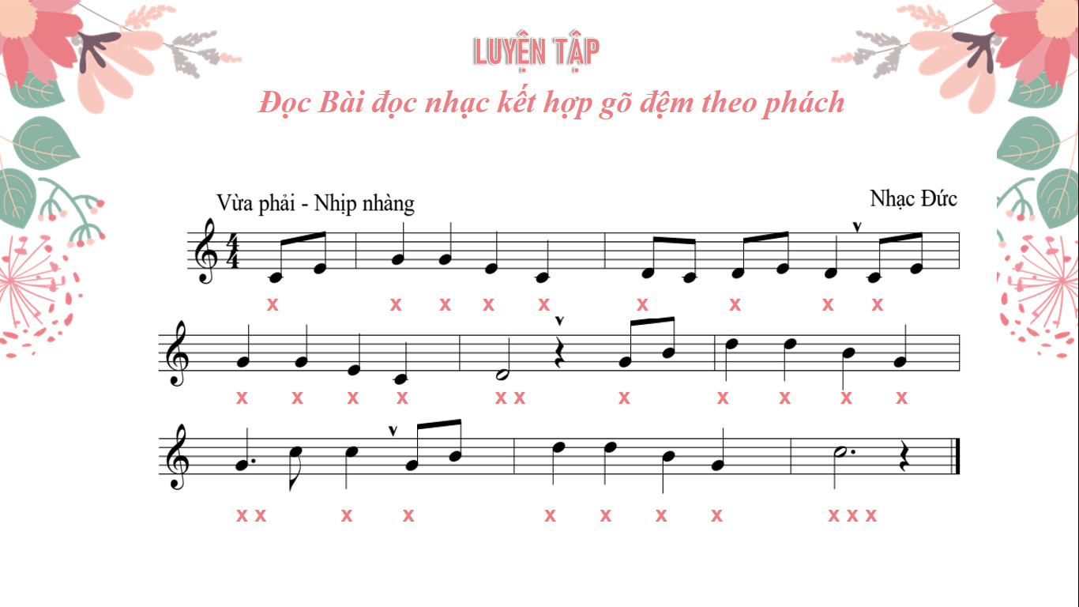

Slide 30
Đọc Bài đọc nhạc kết hợp đánh nhịp 4/4
Tay trái
Tay phải
4
4
3
1
2
2
1
3

Slide 31
VẬN DỤNG
Vận dụng cách gõ đệm, đánh nhịp 4/4 vào các bài hát/bản nhạc có cùng số chỉ nhịp.

Slide 32
CHUẨN BỊ BÀI CHO TIẾT SAU
Hệ thống lại các nội dung cần ghi nhớ
HS tiếp tục luyện tập, hoàn thiện Bài đọc nhạc số 1 với các hình thức đã học
Hãy học thật chăm chỉ nhé!
Nhớ chuẩn bị bài cho tiết sau bạn nhé!
Yêu cầu cá nhân/nhóm tìm hiểu nhạc sĩ Trịnh Công Sơn và bài hát Tuổi đời mênh mông.
Đặt lời ca cho Bài đọc nhạc số 1 và trình bày ở tiết Vận dụng- sáng tạo.

Slide 33
Tiết 3
- Thường thức âm nhạc: Nhạc sĩ Trịnh Công Sơn và bài hát Tuổi đời mênh mông
- Ôn đọc nhạc: Bài đọc nhạc số 1
- Ôn bài hát: Khai trường
1

Slide 34
1
Nội dung 1
Thường thức âm nhạc: Nhạc sĩ Trịnh Công Sơn và bài hát Tuổi đời mênh mông

Slide 35
KHỞI ĐỘNG
Lắng nghe, cảm nhận nhịp nhàng theo giai điệu bài “Em là hoa hồng nhỏ” – Trịnh Công Sơn

Slide 36
Các nhóm giới thiệu lại vài nét về nhạc sĩ Trịnh Công Sơn đã được học ở lớp 6

Slide 37
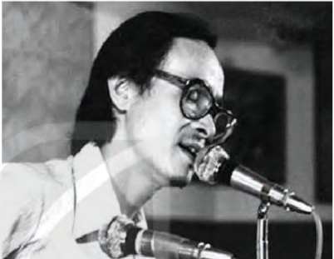
HÌNH THÀNH KIẾN THỨC MỚI
1. Tìm hiểu về nhạc sĩ Trịnh Công Sơn
Nhạc sĩ Trịnh Công Sơn (1939 – 2001). Quê gốc ở Thừa Thiên Huế nhưng sống và làm việc TP Hồ Chí Minh. Năm 2004, nhạc sĩ Trịnh Công Sơn đã được hội Âm Nhạc Hòa Bình Thế Giới trao giải "Cuộc Đời của Hòa Bình" (Life of Peace) cùng với những nghệ sĩ khác trên thế giới đã dùng âm nhạc để tranh đấu cho hòa bình như Joan Baez, Bob Dylan, Harry Belafonte.
https://www.youtube.com/watch?v=SgWph6Bp3lo

Slide 38
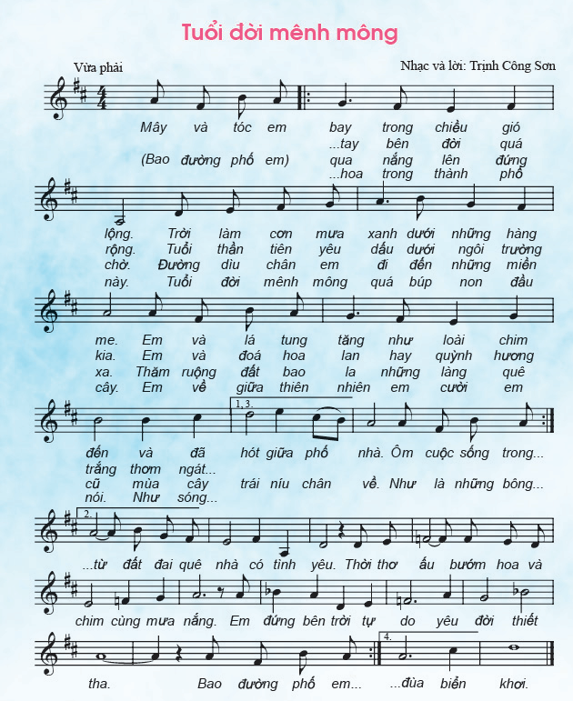
Nghe và cảm nhận bài hát Tuổi đời mênh mông
- Bài hát có giai điệu thiết tha, trong sáng, nhịp điệu vừa phải, nhịp nhàng.
- Nội dung bài hát nói về một ngôi trường, một hàng cây, một cơn mưa, một làng quê,…tất cả đã gắn bó thân thiết với chúng ta từ thuở thơ ấu. Đó chính là tình yêu quê hương, tình yêu cuộc sống đã được thể hiện qua bài hát.

Slide 39
Nêu cảm nhận sau khi nghe bài hát Tuổi đời mênh mông.
Hát một bài hát khác của nhạc sĩ Trịnh Công Sơn mà em biết.

Slide 40
1
Nội dung 2
Ôn tập Bài đọc nhạc số 1

Slide 41
Bài đọc nhạc số 1
https://www.youtube.com/embed/xPj8Tz4uAS0

Slide 42
Đọc gam Đô trưởng và trục của gam
https://www.youtube.com/embed/xPj8Tz4uAS0

Slide 43
Luyện quãng 3 và Luyện tập tiết tấu gõ theo phách
https://www.youtube.com/embed/xPj8Tz4uAS0

Slide 45
Đọc Bài đọc nhạc kết hợp đánh nhịp 4/4
Tay trái
Tay phải
4
4
3
1
2
2
1
3

Slide 46
1
Nội dung 3
Ôn bài hát: Ngày khai trường

Slide 47
LUYỆN TẬP
Hãy lắng nghe, vỗ tay nhẹ nhàng và nhớ lại giai điệu của bài hát nhé!
https://www.youtube.com/embed/SHB3PPk5Sik
https://www.youtube.com/embed/YsDzbmUn-JY

Slide 48
LUYỆN TẬP
* Luyện tập theo nhóm với các hình thức lĩnh xướng, hòa giọng, hát kết hợp phụ họa.
+ Lĩnh xướng 1: Hồi trống điểm khai trường…trôi qua
+ Lĩnh xướng 2:Cả sân trường tíu tít…đi xa về nhà.
+ Hòa giọng: Khăn đỏ…tạm xa nhé hè ơi.
* Nêu cảm nhận sau khi học bài hát.
https://www.youtube.com/embed/hJuMlgJaAic
https://www.youtube.com/embed/32lbEkRly_0

Slide 49
VẬN DỤNG
-Trình bày các ý tưởng vận động cơ thể cho bài hát Khai trường
- Biểu diễn bài hát trong các buổi sinh hoạt ngoại khóa của trường, lớp…

Slide 50
CHUẨN BỊ BÀI CHO TIẾT SAU
Luyện tập, hoàn thiện bài hát, Bài đọc nhạc số 1 dưới các hình thức đã học để trình diễn trong tiết Vận dụng- sáng tạo
Hãy học thật chăm chỉ nhé!
Nhớ chuẩn bị bài cho tiết sau bạn nhé!

Slide 51
Tiết 4
VẬN DỤNG- SÁNG TẠO
1

Slide 52
KHỞI ĐỘNG
Hát và vận động cơ thể theo nhịp điệu của bài hát nhé!
https://www.youtube.com/embed/SHB3PPk5Sik
https://www.youtube.com/embed/YsDzbmUn-JY

Slide 53
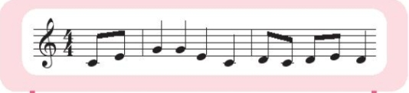
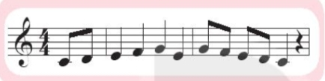
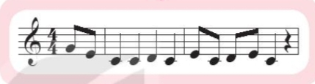
LUYỆN TẬP - VẬN DỤNG - SÁNG TẠO
1. Từ nét giai điệu đầu tiên của Bài đọc nhạc số 1, hãy đọc 2 nét nhạc dưới đây:

Slide 54
Đặt lời mới cho Bài đọc nhạc số 1
Mùa xuân mới đã sang rộn vui lòng ai ngóng trông. Mùa xuân
mới lướt trên đồng xanh. Ngàn chim hót khắp nơi mừng
mùa xuân tươi. Lòng em thấy biết bao niềm vui.

Slide 55
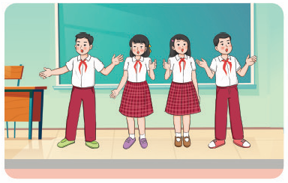
2. Chia sẻ và thể hiện bài hát có nhịp lấy đà mà nhóm đã sưu tầm

Slide 56
3. Biểu diễn theo nhóm bài hát Khai trường với các hình thức đã học và sáng tạo thêm các cách thể hiện khác
https://www.youtube.com/watch?v=hJuMlgJaAic

Slide 57
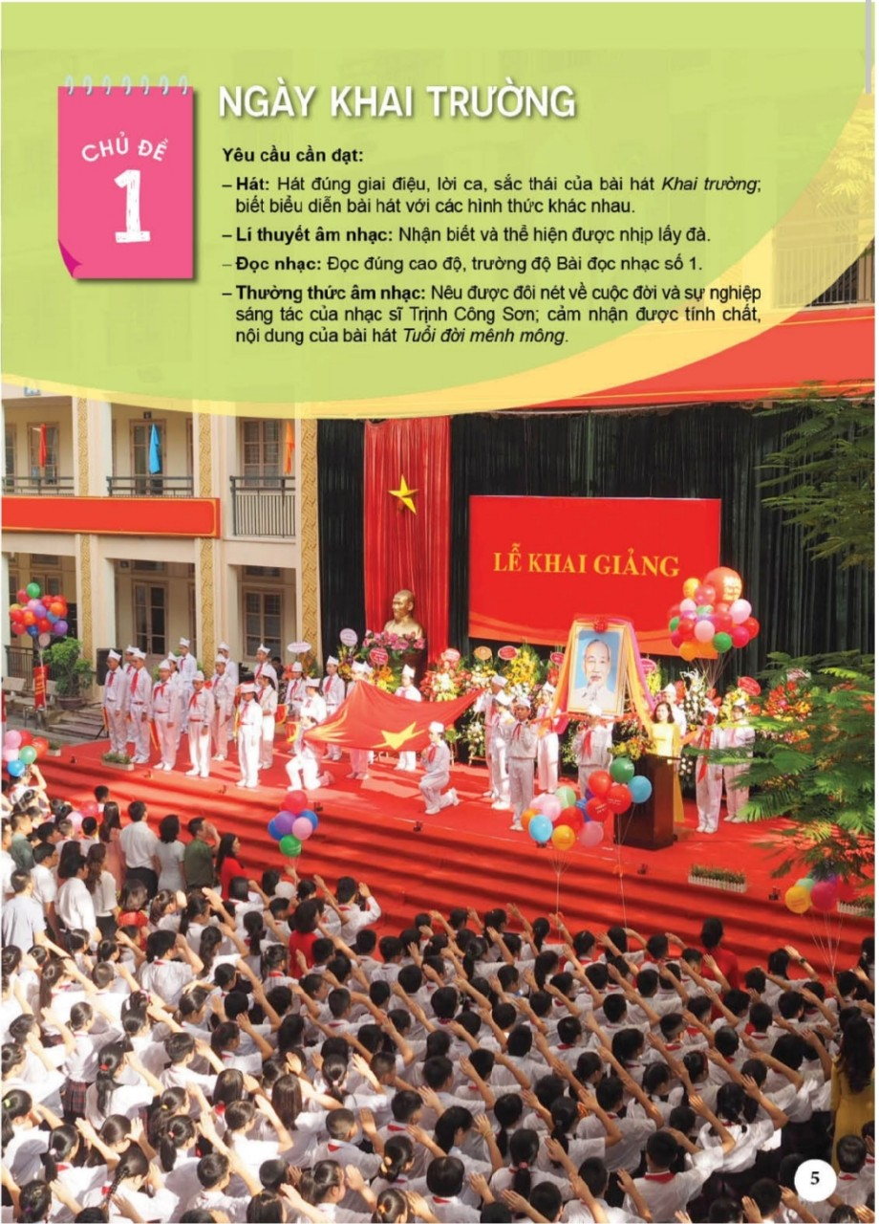

Hãy nêu cảm nhận sau khi học xong chủ đề 1: Ngày khai trường
https://padlet.com/phuongthaospan/46e3c6n0e9pn3ij2

Slide 58

CHUẨN BỊ BÀI CHO TIẾT SAU
Tìm hiểu về bài hát Vì cuộc sống tươi đẹp của nhạc sĩ Bùi Anh Tú, thơ Nguyễn Trọng Hoàn và tác phẩm Alouette
Hãy học thật chăm chỉ nhé!
Nhớ chuẩn bị bài cho tiết sau bạn nhé!
Dùng mã QR do GV cung cấp để khai thác học liệu điện tử, nghe và tập hát trước bài hát Vì cuộc sống tươi đẹp

Slide 59
TẠM BIỆT
Chúc các em học tốt!
GV THỰC HIỆN: LÊ PHƯƠNG THẢO
ĐƠN VỊ: TRƯỜNG THCS XUÂN MAI A CHƯƠNG MỸ- HÀ NỘI

